Slide 1
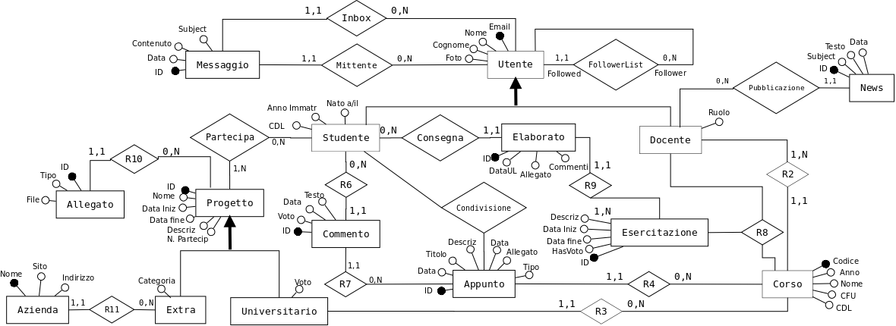
Modello E-R

Slide 2
Dizionario delle entità
Entità | Descrizione | Attributi | Identificatore/i
Utente | Utente del sistema | Nome, Cognome, Email, Foto | email
Utente studente | Studente | Anno di Immatr., corso di laurea, Data di nascita | email
Utente docente | Docente | Ruolo | email
Messaggio | Un messaggio da un utente all'altro | Mittente, Subject, Contenuto, Data, ID | ID
News | Una notizia pubblicata da un Docente. | ID, Subject, Testo, Data di pubblicazione | ID
Progetto | Un progetto svolto da studenti | Nome, Data iniz, Data fine, Descriz., N. Partecipanti, ID | ID
Progetto Universitario | Progetto per un corso univeristario | Voto | ID
Progetto Extra | Progetto non legato all'università | Categoria | ID

Slide 3
Dizionario delle entità
Entità | Descrizione | Attributi | Identificatore/i
Esercitazione | Una esercitazione pubblicata da un Docente. | ID, Data di inizio, Data di fine, Descrizione, booleano HasVoto. | ID
Elaborato | Elaborato con cui lo studente partecipa a un'esercitazione | ID, Commenti, Allegato, Data upload | ID
Allegato | Allegati di un progetto. | ID, tipo (screenshot, documentazione, sorgenti), file. | ID
Azienda | Azienda che ha seguito o commissionato un progetto. | Nome, Sito Web, Indirizzo | Nome
Corso | Corso insegnato da un docente. | Codice, Anno, Nome, Crediti, Corso di Laurea. | Codice
Appunto | Appunto condiviso da uno studente relativo a un corso. | ID, Data, Titolo, Descrizione, Data di pubblicazione, Allegato, Tipo | ID
Commento | Commento su un appunto. | ID, Voto, Data, Testo | ID

Slide 4
Schema Logico
Nome | Attributi
Messaggio | ( ID, IDMittente, IDRicevente, Data, Contenuto, Soggetto )
Followers | ( IDFollower,IDFollowed )
Progetto | ( ID, Tipo, Nome, Data Inizio, Data Fine, Descrizione, Num. Partecip, Categoria, Nome, Azienda, Codice corso, Voto )
Allegato | ( ID, File, Tipo, IDProgetto )
Azienda | ( Nome, sito, Indirizzo)
Corso | ( Codice, Anno, Nome, Crediti, Corso di Laurea)
Utente | ( ID, Nome, Cognome, Email, Anno Immatricolazione, Corso di Laurea, Data di nascita, Ruolo )
Insegnamento | ( IDDocente, CodCorso )
News | ( ID, subject, Testo, Data, IDDocente )
Elaborato | ( ID, Data Upload, Allegato, Commenti, IDStudente )
Esercitazione | ( ID, HasVoto, Data Inizio, Data Fine, Descrizione, CodCorso )
Appunto | ( ID, data, Titolo, descrizione, Data, Allegato, Tipo, CodCorso, IDStudente )
Commento | ( ID, Voto, Data, Testo, IDAppunto, IDStudente )
Partecipazione | ( IDStudente, IDProgetto)

Slide 5
Schema Logico
Nome | Attributi
Messaggio | ( ID, IDMittente, IDRicevente, Data, Contenuto, Soggetto )
Followers | ( IDFollower,IDFollowed )
Progetto | ( ID, Tipo, Nome, Data Inizio, Data Fine, Descrizione, Num. Partecip, Categoria, Nome, Azienda, Codice corso, Voto )
Allegato | ( ID, File, Tipo, IDProgetto )
Azienda | ( Nome, sito, Indirizzo)
Corso | ( Codice, Anno, Nome, Crediti, Corso di Laurea)
Utente | ( ID, Nome, Cognome, Email, Anno Immatricolazione, Corso di Laurea, Data di nascita, Ruolo )
Insegnamento | ( IDDocente, CodCorso )
News | ( ID, subject, Testo, Data, IDDocente )
Elaborato | ( ID, Data Upload, Allegato, Commenti, IDStudente )
Esercitazione | ( ID, HasVoto, Data Inizio, Data Fine, Descrizione, CodCorso )
Appunto | ( ID, data, Titolo, descrizione, Data, Allegato, Tipo, CodCorso, IDStudente )
Commento | ( ID, Voto, Data, Testo, IDAppunto, IDStudente )
Partecipazione | ( IDStudente, IDProgetto)

Slide 6
Relazione
Nella traduzione dal modello E-R al modello relazionale abbiamo deciso di trattare la generalizzazione Utente – Studente – Docente accorpando le entità in una sola tabella Utente, si introducono valori nulli ma non in eccesso.
La relazione Consegna che collega gli studenti agli elaborati viene risolta aggiungendo un attributo IDStudente alla tabella Elaborati, senza introdurre un'ulteriore relazione.

